Slide 1
IS A

Slide 2
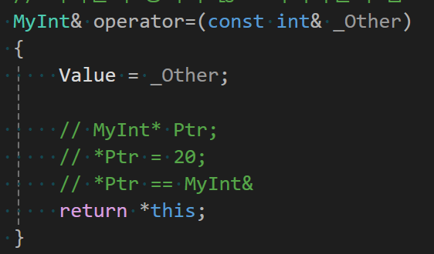



Operator =()
Main
MyInt NewMyInt
Operator=()의 결과 값
== NewMyInt

Slide 3
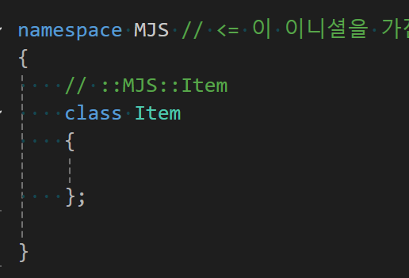
네임스페이스는 그냥 그 영역 안에 별명을 붙이는
기능을 제외하고는 없다
네임스페이스 영역안에 존재하는 모든 존재들은
네임스페이스의 이름이 붙는다.

Slide 4
